Slide 1

Национальный статистический комитет Кыргызской Республики
Внешняя и взаимная торговля
Кыргызской Республики
в январе-сентябре 2021 года
(предварительные итоги)
Отдел статистики внешней торговли
Мамоева А.Д.
г. Бишкек, ноябрь 2021 года

Slide 2

Основные показатели внешней и взаимной торговли в январе-сентябре 2021 года
(млн. долларов США)
 | янв-сент.2020 | янв.-сент.2021 | 2021 в % к 2020
Торговый оборот | 4 226,1 | 5 053,7 | 119,6
Экспорт | 1 536,8 | 1 191,0 | 77,5
Экспорт без учета золота | 729,1 | 939,6 | 128,9
Золото в экспорте | 807,7 | 251,4 | 31,1
Доля золота в экспорте, % | 52,6 | 21,1 | 40,2
Импорт | 2 689,3 | 3 862,7 | 143,6
Национальный статистический комитет Кыргызской Республики

Slide 3
Экспортно-импортные операции Кыргызской Республики
с основными странами – партнерами мира
в январе – сентябре 2021 года
Экспорт
Импорт

Slide 4
Экспортно-импортные операции Кыргызской Республики
со странами СНГ
в январе – сентябре 2021 года
Экспорт
Импорт

Slide 5
Экспортно-импортные операции Кыргызской Республики
с государствами-членами ЕАЭС
в январе-сентябре 2021 года
Экспорт
Импорт

Slide 6
Экспорт основных товаров Кыргызской Республики
в январе-сентябре 2021 года
(доля товара в общем объеме экспорта, в процентах)
Всего
ЕАЭС

Slide 7
Импорт основных товаров Кыргызской Республики
в январе-сентябре 2021 года
(доля товара в общем объеме импорта, в процентах)
Всего
ЕАЭС

Slide 8
Структура экспорта и импорта по видам экономической деятельности
(доля товаров, произведенных по видам экономической деятельности)

Slide 9
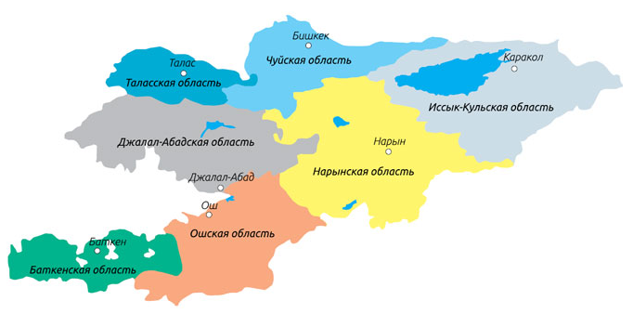
Внешнеторговый оборот
Кыргызской Республики по регионам
в январе-сентябре 2021 года
Всего – 666,4 млн.долл. (13,2%)
ЕАЭС – 393,1 млн.долл. (16,7%)
Всего - 3147,9 млн.долл. (62,3%)
ЕАЭС – 1467,4 млн.долл (62,4%)
Всего – 47,8 млн.долл. (0,9%)
ЕАЭС – 14,7 млн.долл. (0,6%)
Всего – 266,0 млн.долл. (5,3%)
ЕАЭС – 136,7 млн.долл. (5,8%)
Всего – 31,1 млн.долл. (0,6%)
ЕАЭС – 7,7 млн.долл. (0,3%)
Всего – 220,0 млн.долл. (4,4%)
ЕАЭС – 33,6 млн.долл. (1,4%)
Всего –8,8 млн.долл. (0,2%)
ЕАЭС – 0,2 млн.долл. (0,0%)
Всего – 268,7 млн.долл. (5,3%)
ЕАЭС – 20,2 млн.долл. (0,9%)
Всего – 40,2 млн.долл. (0,8%)
ЕАЭС –4,0 млн.долл. (0,2%)

Slide 10
Отдел статистики внешней торговли
благодарит Вас за внимание!
Национальный статистический комитет Кыргызской Республики

